Slide 1
전산유체해석 6주차 보고서
2021010617 이민호

Slide 2
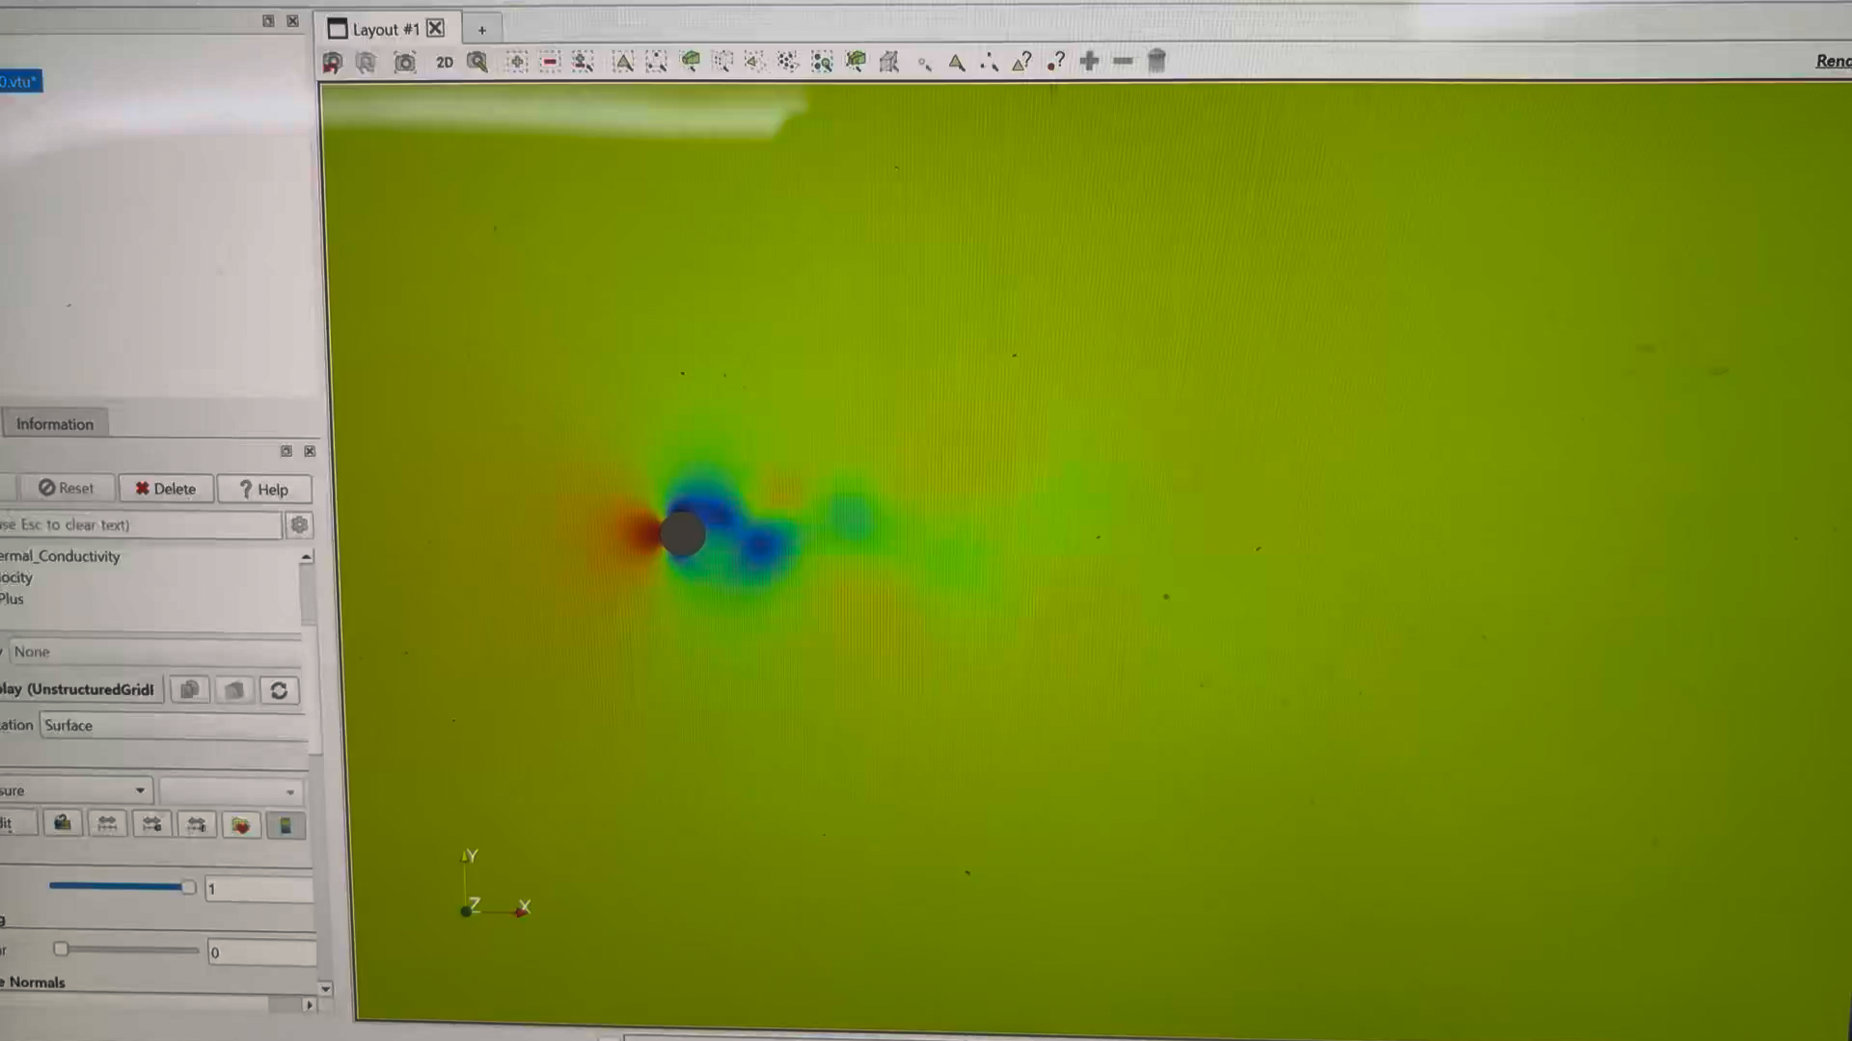
압력 분포 변화

